Slide 1
Тема 1 тригонометрические функции

Slide 2
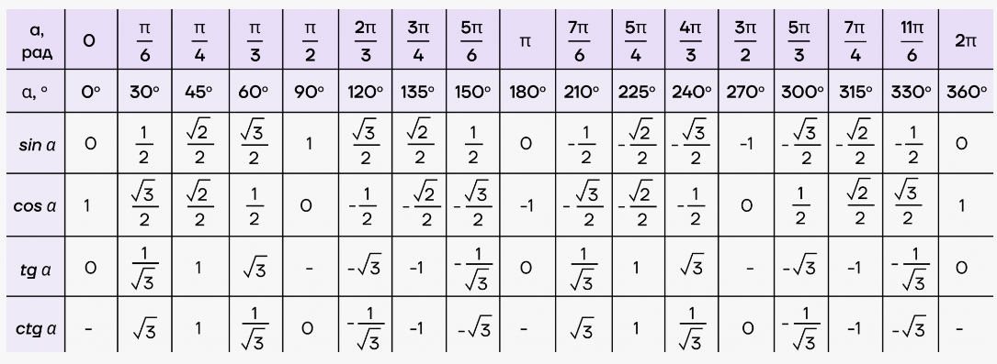
Таблица значений тригонометрических функций
Пример: Вычислить:
$$sin\frac{π}{3}+2tg\frac{π}{4}−3cos\frac{2π}{3}$$
$$=\frac{\sqrt{3}}{2}+2∙1−3∙\left(−\frac{1}{2}\right)=$$
$$\frac{\sqrt{3}+4+3}{2}=$$
$$\frac{\sqrt{3}+7}{2}$$

Slide 3
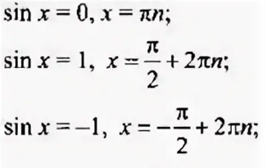
Тема 2. Тригонометрические уравнения
1. Уравнение sin x = a
Формула: х = (−1)^{n} arcsin a + πn, n∈Z
Особые случаи
x = ${\left(−1\right)}^{n}arcsin\frac{\sqrt{2}}{2}+πn, n∈Z$
x = ${\left(−1\right)}^{n}\frac{ π}{4}+πn, n∈Z$
При а > 1 или а < −1 уравнение не имеет решений

Slide 4
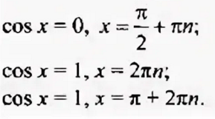
Особые случаи
2. Уравнение cos x = a
Формула: х = ± arccos a + 2πn, n∈Z
При а > 1 или а < −1 уравнение не имеет решений

Slide 5
3. Уравнение tg x = a
4. Уравнение ctg x = a
Уравнения имеют решения при любом значении а

Slide 6
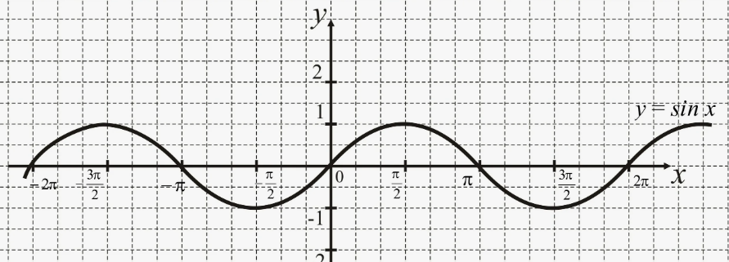
Графики тригонометрических функций

Slide 7
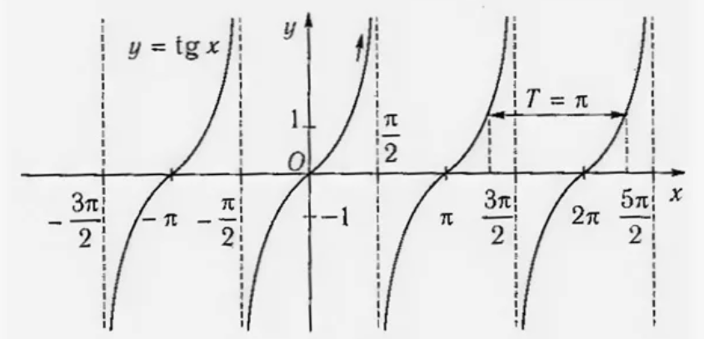
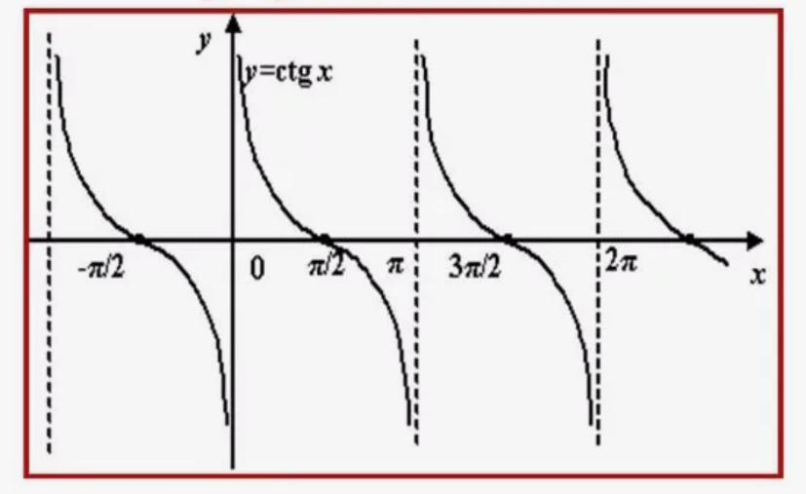

Slide 8
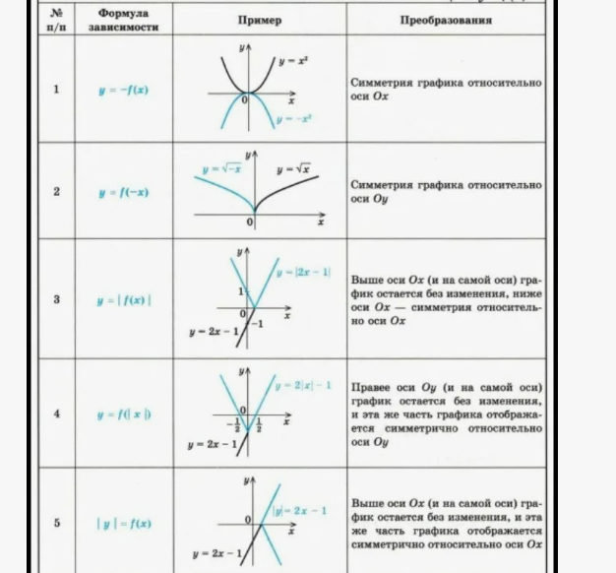
Преобразования графиков функций

Slide 9
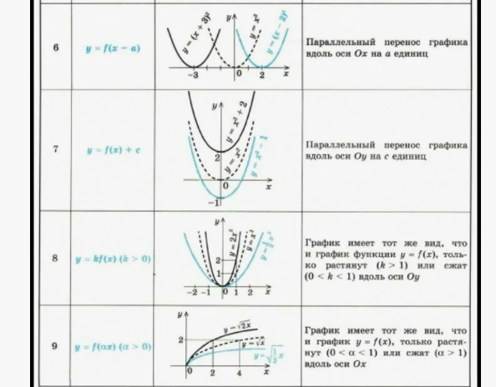

Slide 10
Иррациональные уравнения

Slide 11
Иррациональным называется уравнение, в котором переменная входит под знаком корня (радикала).
Например:

Slide 12
1. Уравнения, содержащие корень нечетной степени.
Решая уравнения, содержащие корень нечетной степени, чтобы «избавиться от радикала», надо возвести обе части уравнения в соответствующую степень.
Примеры. Решить уравнение.
Возведём обе части в куб, получим
Ответ:

Slide 13
2. Уравнения вида
В ОДЗ левая часть уравнения всегда неотрицательна – поэтому решение может существовать только тогда, когда .
В этом случае обе части уравнения неотрицательны, возведение в квадрат даёт равносильное в ОДЗ уравнение. Мы получаем, что

Slide 14
ПРИМЕРЫ 1) Решить уравнение
Воспользуемся условием равносильности (*):

Slide 15
ПРИМЕРЫ 2) Решить уравнение
Воспользуемся условием равносильности (*):

Slide 17
ПРИМЕРЫ 1) Решить уравнение
Воспользуемся условием равносильности (1):
Ответ: х = 2,5

Slide 18
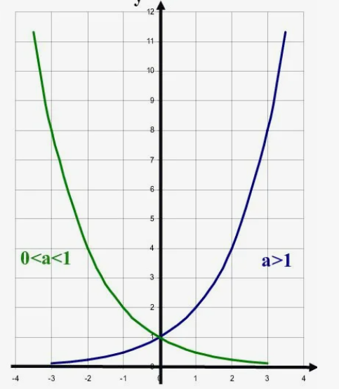
Показательная функция

Slide 23
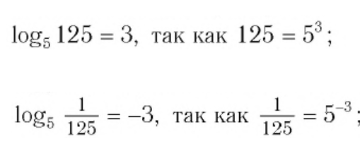
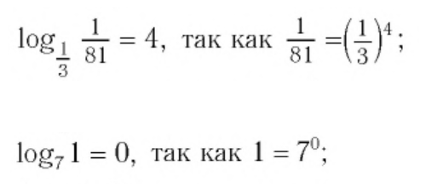

Slide 24
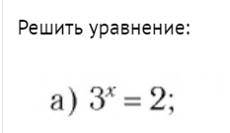

Slide 26
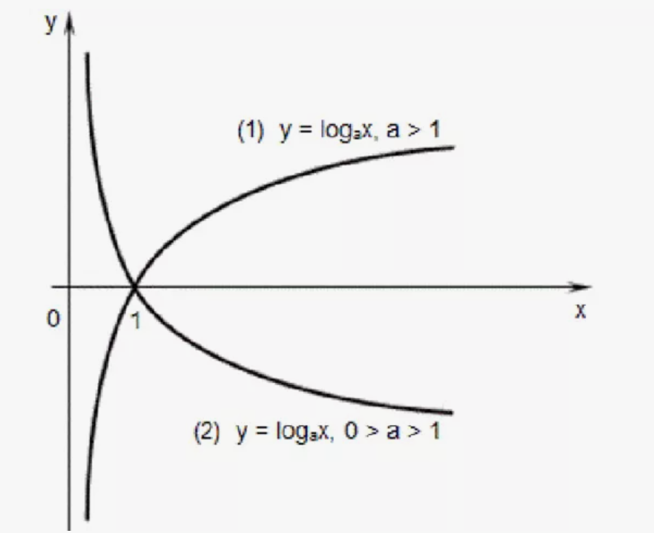
График логарифмической функции

Slide 27
